Slide 1
Правила и условия проведения аттестации педагогических работников и приравненных к ним лиц, занимающих должности в организациях образования, реализующих общеобразовательные учебные программы дошкольного, начального, основного среднего, общего среднего, образовательные программы технического и профессионального, послесреднего образования, в организациях дополнительного образования и иных гражданских служащих в сфере образования и науки ПрИКАЗ мон рк № 152 от 12 апреля 2018 ГОДА, №316 от 29 июня 2018 Года

Slide 2

СТРУКТУРА АТТЕСТАЦИИ
ПЕДАГОГ
«ПЕДАГОГ – МОДЕРАТОР»
«ПЕДАГОГ – ЭКСПЕРТ»
«ПЕДАГОГ – ИССЛЕДОВАТЕЛЬ»
«ПЕДАГОГ – МАСТЕР»
НАЦИОНАЛЬНОЕ
КВАЛИФИКАЦИОННОЕ ТЕСТИРОВАНИЕ
КОМПЛЕКСНОЕ АНАЛИТИЧЕСКОЕ
ОБОЩЕНИЕ
ИТОГОВ ДЕЯТЕЛЬНОСТИ
Независимый центр оценки
Н Ц Т
готовит тесты
2 раза в год
(июнь-декабрь)
2 раза в год (июнь-декабрь)
Оплата с 1 сентября и 1 января
при действующей аттестации – 1 раз с 1 сентября
2 раза в год (май, ноябрь)

Slide 3
Порядок и условия проведения аттестации педагогических работников и приравненных к ним лиц, занимающих должности в организациях образования
Аттестация педагогических работников и приравненных к ним лиц на присвоение (подтверждение) квалификационных категорий осуществляется в два этапа:
первый этап – национальное квалификационное тестирование (далее – тестирование);
второй этап - комплексное аналитическое обобщение итогов деятельности.

Slide 4

АТТЕСТАЦИЯ
Очередная и досрочная аттестации проводятся в два этапа:
первый этап – национальное квалификационное тестирование (далее – тестирование);
второй этап - комплексное аналитическое обобщение итогов деятельности.
Действующие категории
Внедряемые категории
Педагог-мастер
! Педагогические работники и приравненные к ним лица, имеющие вторую, первую, высшую квалификационные категории, вправе претендовать на одну из квалификационных категорий, установленных настоящими Правилами, при соответствии квалификационным требованиям, предъявляемым к уровню квалификации педагогического работника и приравненного к нему лица.
Педагогические работники и приравненные к ним лица без категории приравниваются к квалификационной категории «педагог».
Высшая категория
Педагог-исследователь
Первая категория
Педагог-эксперт
Вторая категория
Педагог-модератор
Без категории
Педагог

Slide 5
Изменения приказа №316
пунктом 87-1 следующего содержания:
"87-1. Педагогическим работникам и приравненным к ним лицам, которым присвоены квалификационные категории "педагог-модератор", "педагог-эксперт", "педагог-исследователь", "педагог - мастер" сохраняется квалификация должностей:
"педагог-модератор" - "учитель второй категории";
"педагог-эксперт" - "учитель первой категории";
"педагог-исследователь" и "педагог-мастер" - "учитель высшей категории".";

Slide 6
Организация и проведение тестирования для педагогических работников и приравненных к ним лиц заявление на аттестацию с 1 по 15 августа Заявление на тестирование с 10 августа по 6 сентября Сроки тестирования с 26 мая по 5 июня с 1 по 10 ноября

Slide 7
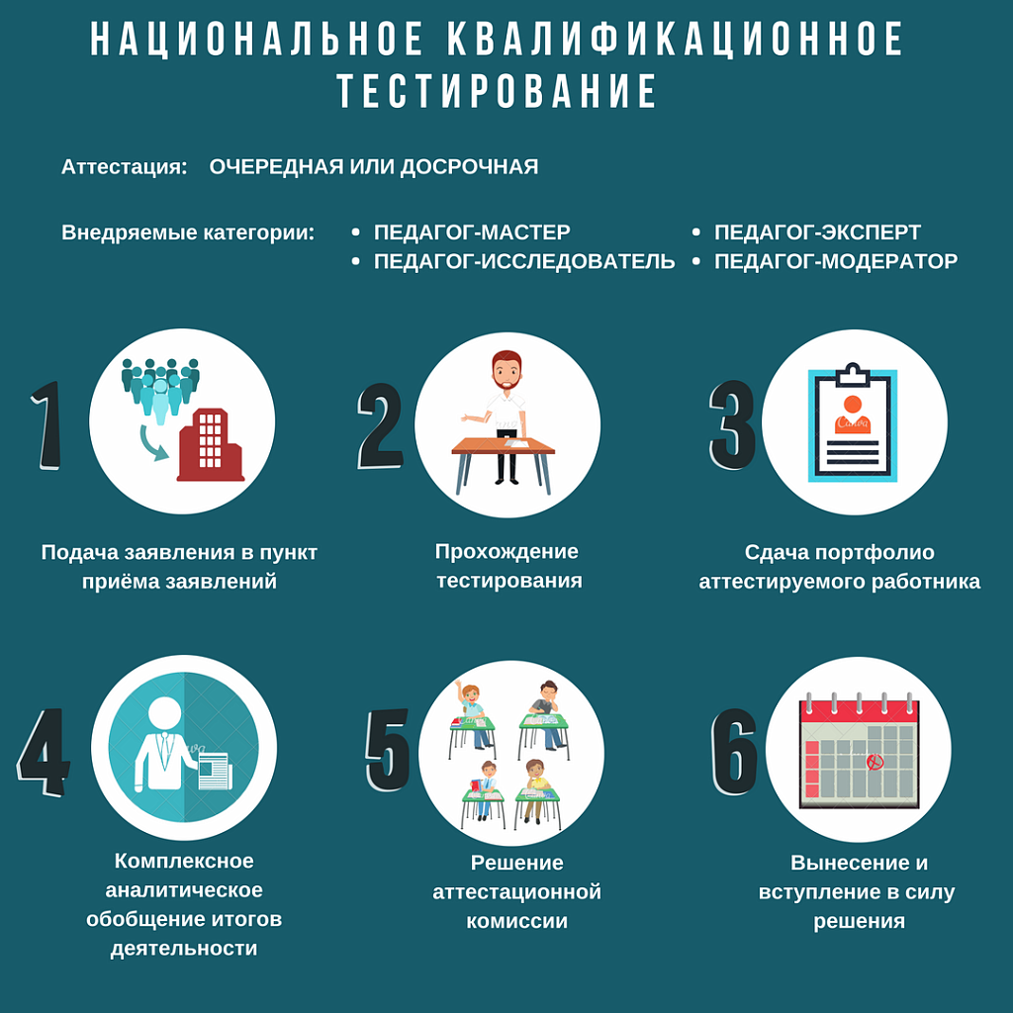

Slide 8
СТРУКТУРА НАЦИОНАЛЬНОГО КВАЛИФИКАЦИОННОГО ТЕСТА
Категории | Для прохождения квалификационного теста по предмету | Для прохождения квалификационного теста по педаагогике
Педагог-мастер | 80% | 30%(9 баллов)
Педагог-исследователь | 70%
Педагог-эксперт | 60%
Педагог-модератор | 50%

Slide 9
Требования к квалификационным категориям
«Педагог-модератор» - лицо, имеющее вторую квалификационную категорию или категорию «педагог», «педагог-модератор» и педагогический стаж не менее 2 лет.
Профессиональные компетенции «педагога-модератора»:
Отвечает общим требованиям, предъявляемым к квалификационной категории «педагог», кроме того:
осуществляет индивидуальный подход в воспитании и обучении с учетом потребностей обучающихся (воспитанников);
владеет навыками профессионально-педагогического диалога;
проводит рефлексию и анализ личного вклада в результат обучения (воспитания) на уровне достижений обучающихся (воспитанников);
обобщает свой опыт на уровне организации образования или имеет участников олимпиад, конкурсов, соревнований на уровне организации образования.

Slide 10
Требования к квалификационным категориям
«Педагог-эксперт» - лицо, имеющее первую квалификационную категорию или категорию «педагог-модератор», «педагог-эксперт» и педагогический стаж не менее 3 лет.
Профессиональные компетенции «педагога-эксперта»:
Отвечает общим требованиям, предъявляемым к квалификационной категории «педагог-модератор», кроме того:
владеет навыками анализа организованной учебной деятельности;
осуществляет дифференцированный подход в обучении (воспитании) с учетом способностей обучающихся (воспитанников);
осуществляет наставничество и конструктивно определяет приоритеты профессионального развития: собственного и коллег;
владеет навыками анализа цифровых образовательных ресурсов;
обобщает свой опыт на уровне района/города или имеет участников олимпиад, конкурсов, соревнований на уровне района/города.

Slide 11
Требования к квалификационным категориям
«Педагог-исследователь» - лицо, имеющее высшую квалификационную категорию или категорию «педагог-эксперт», «педагог-исследователь» и педагогический стаж не менее 4 лет.
Профессиональные компетенции «педагога-исследователя»:
Отвечает общим требованиям, предъявляемым к квалификационной категории «педагог-эксперт», кроме того:
владеет навыками разработки методики обучения (воспитания) и инструментов (индикаторов) оценивания;
обеспечивает развитие исследовательских навыков обучающихся (воспитанников);
осуществляет наставничество и конструктивно определяет стратегии развития в педагогическом сообществе;
владеет навыками разработки образовательных ресурсов;
обобщает свой опыт на уровне области/гг. Астаны, Алматы или имеет участников олимпиад, конкурсов, соревнований на уровне области/гг. Астаны, Алматы.

Slide 12
Требования к квалификационным категориям
«Педагог-мастер» - лицо, имеющее высшую квалификационную категорию или категорию «педагог-исследователь», «педагог-мастер» и педагогический стаж не менее 5 лет.
Отвечает общим требованиям, предъявляемым к квалификационной категории «педагог-исследователь», кроме того:
имеет авторскую программу или является автором (соавтором) изданных учебников, учебно-методических пособий, монографий, проектных работ, получивших одобрение и распространение на республиканском уровне;
обеспечивает развитие навыков научного проектирования;
осуществляет наставничество и прогнозирует стратегии развития сети профессионального сообщества

Slide 13
Досрочная аттестация педагогических работников
Досрочная аттестация педагогических работников и приравненных к ним лиц на присвоение квалификационных категорий проводится в соответствии с подпунктом 7) пункта 2 статьи 51 Закона на основании заявления согласно квалификационным требованиям.
На основании заявления педагогические работники и приравненные к ним лица, соответствующие одному из следующих требований, допускаются на досрочную аттестацию:

Slide 14
Требования к категории «Педагог-модератор»:
«Педагог-модератор»:
следующих требований, допускаются на досрочную аттестацию:
на квалификационную категорию «педагог-модератор»:
лица, подготовившие победителей предметных олимпиад, творческих, профессиональных конкурсов, научных, спортивных соревнований на уровне организации образования;
лица, являющиеся победителями профессиональных конкурсов, педагогических олимпиад на уровне организации образования;
лица, обобщившие собственный педагогический опыт на уровне района, города;
лица, окончившие высшее учебное заведение с «отличием»;
лица, окончившие высшее учебное заведение с правом преподавания предмета (дисциплины) на английском языке, имеющие сертификат (удостоверение), подтверждающие знание английского языка не ниже уровня В1 (по шкале CEFR);
лица, имеющие академическую степень магистра;
лица, окончившие среднее профессиональное (техническое и профессиональное, послесреднее) учебное заведение с «отличием» и имеющие стаж педагогической деятельности не менее одного года;
лица, являющиеся кандидатами в мастера спорта по профилирующему предмету;

Slide 15
Требования к категории «Педагог-эксперт»
«Педагог-эксперт»:
лица, подготовившие победителей предметных олимпиад, творческих, профессиональных конкурсов, научных, спортивных соревнований районного/городского уровня;
лица, являющиеся победителями профессиональных конкурсов, педагогических олимпиад районного/городского уровня;
лица, обобщившие собственный педагогический опыт на областном уровне (городов Астана, Алматы);
лица, являющиеся выпускниками программы «Болашақ»;
лица, имеющие ученую степень кандидата наук/доктора;
лица, владеющие английским языком на уровне не ниже B2 (по шкале CEFR) и преподающие предметы на английском языке;
лица, перешедшие на педагогическую работу в организации образования из высшего учебного заведения, имеющие стаж педагогической работы не менее двух лет;
лица, являющиеся мастерами спорта международного класса по профилирующему предмету.

Slide 16
Требования к категории «Педагог-исследователь»,
«Педагог-исследователь»:
лица, подготовившие победителей предметных олимпиад, творческих, конкурсов, научных, спортивных соревнований областного уровня или участников республиканского или международного уровня;
лица, являющиеся победителями профессиональных конкурсов, педагогических олимпиад областного уровня или участниками республиканского или международного уровня, согласно перечню, утвержденному уполномоченным органом в области образования;
лица, обобщившие собственный педагогический опыт на республиканском уровне;
лица, имеющие ученую степень кандидата наук/доктора и стаж педагогической работы не менее пяти лет;

Slide 17
Требования к категории «Педагог-мастер»
«Педагог-мастер»:
лица, подготовившие победителей предметных олимпиад, творческих конкурсов, научных, спортивных соревнований республиканского уровня или участников международного уровня;
лица, являющиеся победителями профессиональных конкурсов, педагогических олимпиад республиканского уровня или участниками международного уровня, согласно перечню, утвержденному уполномоченным органом в области образования;
лица, обобщившие собственный педагогический опыт на международном уровне, системно использующие в педагогической практике научно обоснованные методы, авторские технологии обучения и воспитания.

Slide 18
Требования к прохождению досрочной аттестации
«Педагог-модератор»
«Педагог-эксперт»
«Педагог-исследователь»:
Лицам, получившим с 1 января 2016 г. сертификат слушателей длительных курсов, указанных в пункте 26 Правил организации и проведения курсов повышения квалификации педагогических кадров, утвержденных Приказом Министра образования и науки Республики Казахстан от 28 января 2016 года, №95, и др. категориям педагогов, определяемым Правилами, предоставляется возможность досрочного присвоения следующей квалификационной категории.

Slide 19
Заявление на прохождение аттестации
42. Педагогические работники и приравненные к ним лица для прохождения аттестации (очередная и досрочная) подают заявление в аттестационную комиссию соответствующего уровня по форме согласно приложению 6 к настоящим Правилам до 10 января или 10 сентября текущего года.
43.Списочный состав аттестуемых педагогических работников и приравненных к ним лиц утверждается аттестационной комиссией соответствующего уровня.

Slide 20
комплексное аналитическое обобщение итогов деятельности
40. Педагогические работники и приравненные к ним лица, допущенные ко 2 этапу аттестации, для установления соответствия заявляемой квалификационной категории в течение 10 рабочих дней после положительного прохождения тестирования на рассмотрение экспертного совета соответствующего уровня представляют портфолио, включающее:
мониторинг качества знаний, умений и навыков обучающихся (воспитанников) за аттестационный период;
копии документов, подтверждающих достижения обучающихся (воспитанников), или копии документов, подтверждающих обобщение опыта;
листы наблюдения уроков/занятий/организованной учебной деятельности (не менее 5);
копии документов, подтверждающих достижения педагогического работника и приравненного к нему лица (при наличии).

Slide 21
комплексное аналитическое обобщение итогов деятельности
41. Экспертный совет направляет в аттестационную комиссию соответствующего уровня рекомендации по комплексному аналитическому обобщению итогов деятельности педагогических работников и приравненных к ним лиц.
44. Комплексное аналитическое обобщение итогов деятельности аттестуемых педагогических работников и приравненных к ним лиц на соответствие заявляемой квалификационной категории проводится экспертным советом ежегодно до 31 июля или 15 декабря текущего года:

Slide 22

СТРУКТУРА КОМПЛЕКСНОГО АНАЛИТИЧЕСКОГО ОБОБЩЕНИЯ ИТОГОВ ДЕЯТЕЛЬНОСТИ
Портфолио содержит:
Мониторинг качества знаний, умений и навыков обучающихся (воспитанников) за аттестационный период;
Копии документов, подтверждающих достижения обучающихся (воспитанников), или копии документов, подтверждающих обобщение опыта;
Листы наблюдения уроков/занятий/организованной учебной деятельности (не менее 5);
Копии документов, подтверждающих достижения педагогического работника и приравненного к нему лица (при наличии).

Slide 23
Лист оценивания портфолио аттестуемого работника (Комплексное аналитическое обобщение итогов деятельности, II этап)
Требования для квалификационной категории | Квалификационная категория
 | Педагог-модератор | Педагог-эксперт | Педагог-исследователь | Педагог-мастер
Качество знаний, умений и навыков | 5% - динамика от стартового мониторинга | 10% - динамика от стартового мониторинга | 15% - динамика от стартового мониторинга | 20% - динамика от стартового мониторинга
Качество преподавания/воспитания и обучения | Листы наблюдения уроков/занятий/организованной учебной деятельности (не менее 5) | Листы наблюдения уроков/занятий/организованной учебной деятельности (не менее 5) | Листы наблюдения уроков/занятий/организованной учебной деятельности (не менее 5) | Лист наблюдения уроков с рекомендациями Независимого центра оценивания
Достижения обучающихся (воспитанников), обобщение итогов деятельности | обобщает свой опыт на уровне организации образования или имеет участников олимпиад, конкурсов, соревнований на уровне организации образования | обобщает свой опыт на уровне района/города или имеет участников олимпиад, конкурсов, соревнований на уровне района/города | обобщает свой опыт на уровне области/гг. Астаны, Алматы или имеет участников олимпиад, конкурсов, соревнований на уровне области/гг. Астаны, Алматы
Профессиональные достижения педагога (при наличии) | Участие в профессиональных конкурсах, олимпиадах и иных мероприятиях
^{[1]} По итогам наблюдения уроков
^{[2]} Согласно перечню, утверждённому Министерством образования и науки Республики Казахстан
^{[3]} Выступления на конференциях, симпозиумах, разработка методических материалов, проведение семинаров, мастер классов

Slide 24
Экспертный совет
Категория | Экспертный совет
«педагог-модератор» | организуемый на уровне организации образования, в состав которого входят: представители методических объединений, кафедр, общественных организаций, профсоюзов, родительской общественности, работодателей, методисты и опытные педагогические работники организаций образования
«педагог-эксперт» | экспертный совет, организуемый на уровне района (города), в состав которого входят: методисты методических кабинетов, руководители методических объединений, опытные педагогические работники района (города), представители системы повышения квалификации, Национальной палаты предпринимателей Республики Казахстан «Атамекен», общественных организаций, профсоюзов, работодателей, родительской общественности
«педагог-исследователь» | экспертный совет, организуемый на уровне области, в состав которого входит: представители Национальной палаты предпринимателей Республики Казахстан «Атамекен», методических кабинетов, системы повышения квалификации, общественных организаций, профсоюзов, работодателей, опытные педагогические работники области;
«педагог-мастер» | - управления образования области, АОО «НИШ», общественные организации, НПП «Атамекен».

Slide 25
Аттестационная комиссия
46. В состав аттестационной комиссии включаются председатель аттестационной комиссии, заместитель председателя и члены аттестационной комиссии. Аттестационная комиссия состоит из нечетного количества членов. Секретарь не является членом аттестационной комиссии.
Аттестуемые педагогические работники и приравненные к ним лица, являющиеся членами аттестационной комиссии, не принимают участие в голосовании при рассмотрении своей кандидатуры.
47. Состав аттестационной комиссии организации образования определяется и утверждается приказом руководителя организации образования сроком на один календарный год.

Slide 26
Присвоение (подтверждение) квалификационных категорий аттестационными комиссиями соответствующих уровней
Категория | Аттестационная комиссия
«педагог-модератор» | аттестационная комиссия организации образования на основании заключения экспертного совета
«педагог-эксперт» | аттестационная комиссия районного (городского) отдела образования на основании заключения экспертного совета соответствующего уровня для педагогов организаций дошкольного воспитания и обучения, начального, основного среднего, общего среднего и дополнительного образования;
«педагог-исследователь» | аттестационная комиссия управления образования на основании заключения экспертного совета присваивает (подтверждает) квалификационную категорию педагогических работников организаций дошкольного воспитания и обучения, начального, основного среднего, общего среднего дополнительного, специального образования.
«педагог-мастер» | аттестационная комиссия управления образования на основании рекомендаций центра присваивает (подтверждает) квалификационную категорию педагогических работников и приравненных к ним лиц организаций дошкольного воспитания и обучения, начального, основного среднего, общего среднего дополнительного, специального образования.

Slide 27
Решение по итогам аттестации
Алгоритм принятия решений:
«рекомендован на заявляемый уровень» - при успешном прохождении квалификационного тестирования и комплексного аналитического обобщения, соответствии требованиям квалификационной категории;
«не рекомендован на заявляемый уровень» - при несоответствии одному из требований к квалификационной категории.

Slide 28
Учет Квалификации (специальности) при Аттестации
52. Аттестация педагогических работников и приравненных к ним лиц
осуществляется в соответствии со специальностью (квалификацией), указанной в дипломе об образовании, или документе о переподготовке с присвоением соответствующей квалификации по занимаемой должности.
В случае преподавания предмета (дисциплин), указанных в документе об образовании как одна специальность, аттестация педагогических работников и приравненных к ним лиц, проводится по основной должности с указанием предметов в соответствии с указанной в дипломе специальностью.
53. B случае преподавания педагогическим работником или приравненным к нему лицом предметов (дисциплин), по которым не осуществляется профессиональная подготовка специалистов в высших учебных заведениях (далее - вуз) или организациях образования технического и профессионального, послесреднего образования, за ним сохраняется ранее полученная категория, аттестация проводится на общих основаниях при наличии соответствующего документа о повышении квалификации.

Slide 29
При переходе с методической работы на педагогическую деятельность и с педагогической деятельности на методическую работу, квалификационная категория сохраняется до истечения ее срока действия.
При преподавании предмета «Самопознание» у педагогического работника квалификационная категория приравнивается к квалификационной категории по ранее преподаваемому предмету, и сохраняется до истечения ее срока действия.
По каждому педагогическому работнику организации образования экспертный совет выносит заключение (рекомендовать (не рекомендовать) для аттестации), которое предоставляется аттестационной комиссии соответствующего уровня ежегодно не позднее 1 августа или 1 декабря текущего года.
Заключение экспертного совета оформляется по форме согласно приложению 7 к настоящим Правилам.

Slide 30
Документы, предъявлемые на аттестацию
На рассмотрение аттестационных комиссий всех уровней представляются следующие документы:
1)заявление на аттестацию
2) копии:
документа, удостоверяющего личность;
диплома об образовании или документа о переподготовке с присвоением соответствующей квалификации по занимаемой должности;
удостоверения о квалификационной категории;
сертификата курса повышения квалификации;
3) сертификаты тестирования (после первого этапа).

Slide 31
При принятии аттестационной комиссией решения «не соответствует заявляемой квалификационной категории»:
квалификационная категория снижается на один уровень от заявляемой категории при подтверждении действующей квалификационной категории:
в случае досрочной аттестации за ним сохраняется имеющаяся квалификационная категория до завершения срока ее действия.

Slide 32
Приложение №7
Форма
Заключение экспертного совета
по комплексному аналитическому обобщению итогов деятельности педагогических работников
и приравненных к ним лиц
на квалификационную категорию ________________
№ | ФИО педагогического работника и приравненного к нему лица | Должность | Заявляемый уровень | Решение экспертного совета
Состав экспертного совета:
ФИО, место работы, должность, подпись
Дата: «__» _________ _____ г.

Slide 33
Приложение №8
Форма
Протокол заседания
аттестационной комиссии ______________________
на присвоение (подтверждение) квалификационной категории
«___»___________________ 20____ года
Председатель аттестационной комиссии: _________________________________
Члены аттестационной комиссии:
1.______________________________________________________________
2. ______________________________________________________________
По итогам этапов аттестации аттестационная комиссия РЕШИЛА:
Соответствуют заявляемой квалификационной категории следующие педагогические работники и приравненные к ним лица:
№ | ФИО | Должность | Обязательная/ досрочная аттестация | Имеющаяся квалификационная категория | Заявляемая квалификационная категория | Присвоенная квалификационная категория
2. Не соответствуют заявляемой квалификационной категории следующие педагогические работники и приравненные к ним лица:
№ | ФИО | Должность | Обязательная/досрочная аттестация | Имеющаяся квалификационная категория | Заявляемая квалификационная категория | Присвоенная квалификационная категория | Причина
Председатель аттестационной комиссии __________________________
(подпись)
Члены аттестационной комиссии:
1. ___________________________\
2. ___________________________
3. ___________________________
4. ___________________________
Секретарь: ___________________________
(подпись)

Slide 34
Сроки прохождения аттестации
Действие | Аттестация (на период перехода) | Аттестация №1* | Аттестация №2*
Подача заявления на аттестацию | До 16 апреля т.г. | До 5 января т.г. | До 5 августа т.г.
Этап 1: прохождение национального квалификационного тестирования (НКТ) | С 10 -17 мая т.г. | До 31 мая т.г. | До 30 октября т.г.
Сдача портфолио аттестуемого работника | До 31 июня т.г. | До 31 июня т.г. | До 15 ноября т.г.
Этап 2: Комплексное аналитическое обобщение итогов деятельности | До 31 июля т.г. | До 31 июля т.г. | До 15 декабря т.г.
Решение аттестационной комиссии | До 20 августа т.г. | До 20 августа т.г. | До 20 декабря т.г.
Решение вступает в силу | С 1 сентября т.г. | С 1 сентября т.г. | С 1 января следующего года
*Аттестация проводится 2 раза в год

